Slide 1
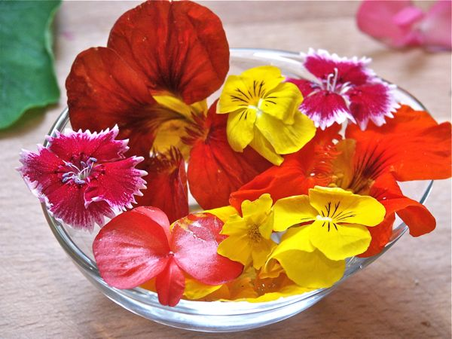
“LENGUAJE Y PROPIEDADES DE LAS FLORES” 2
Imágenes Internet
Automático

Slide 2
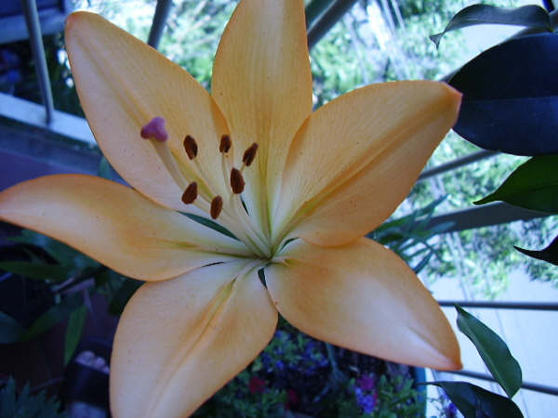
Mi nombre es “Belladona” y soy la “Sinceridad”
Soy beneficiosa para las neuralgias y la “epilepsia”
Pero también soy venenosa así que tienes que tener mucho cuidado conmigo

Slide 3

Soy el “Cerezo” y contagio puro “Entusiasmo”
Me recomiendan para la “Artritis”

Slide 4
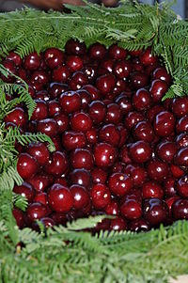
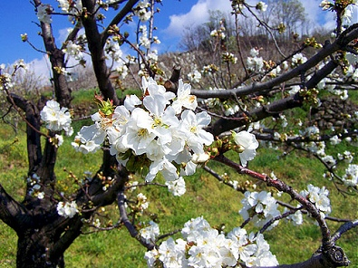
Y mi fruto contiene “Ácido Elágico” siendo protector contra el cáncer

Slide 5
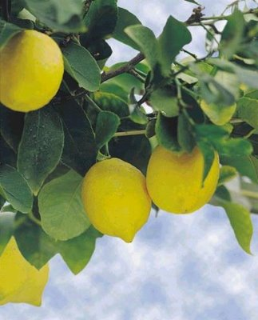
Nosotros los “Limones” sómos pura “Salud”
Y nuestra flor es sencilla pero bonita...

Slide 6
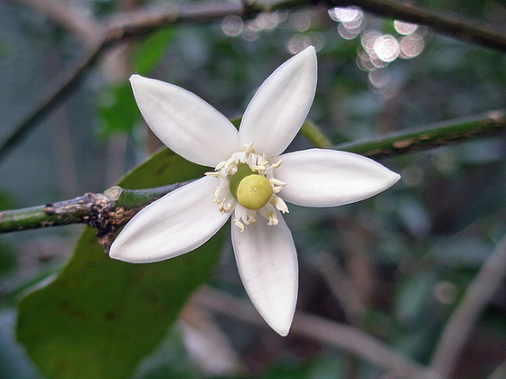
Te ayudamos con la “Hipertensión”,”Gripe” “Hemorragias” entre otras muchas patologías

Slide 7
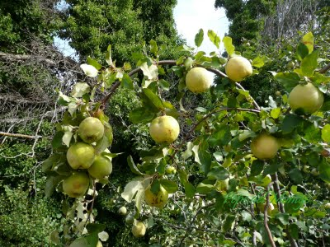
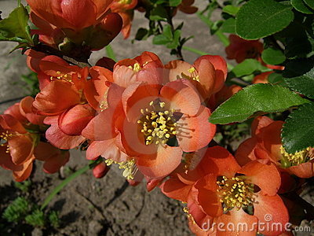
Soy la flor del “Membrillo” y dicen que soy la “Tentación”
Mi exquisito “Fruto” te ayuda en los problemas gástricos,colesterol y ácido úrico

Slide 8
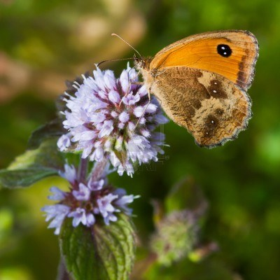
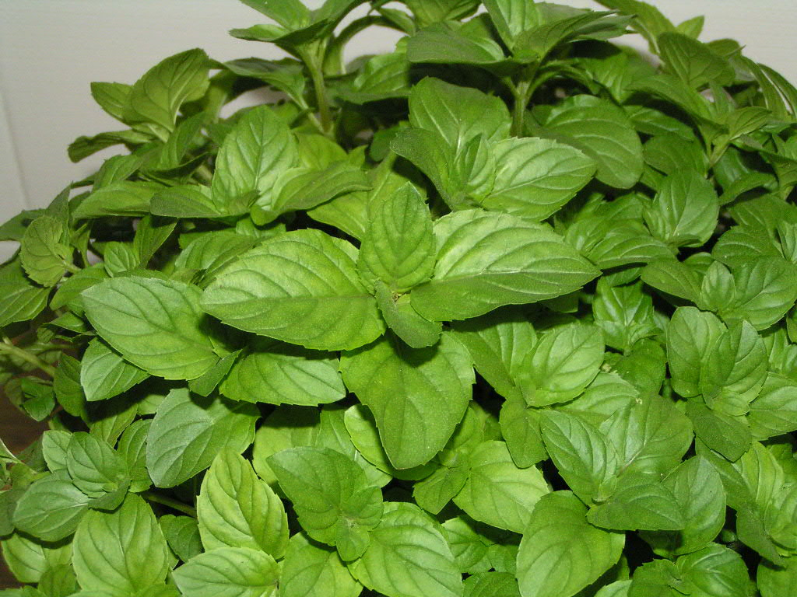
Yo soy la “Menta” y despido un aroma exquisito
Evito cólicos abdominales y la formación de gases,también me utilizan en cocina

Slide 9
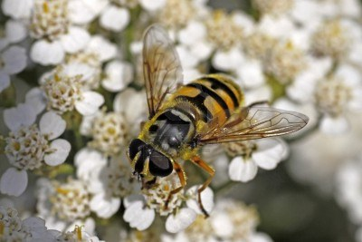
Hoolaaa!!…Soy el “Mirto” y significo “Verdadero Amor”
Soy muy buena para los “Nervios”, la “Cistitis” y las infecciones de “Riñón”

Slide 10
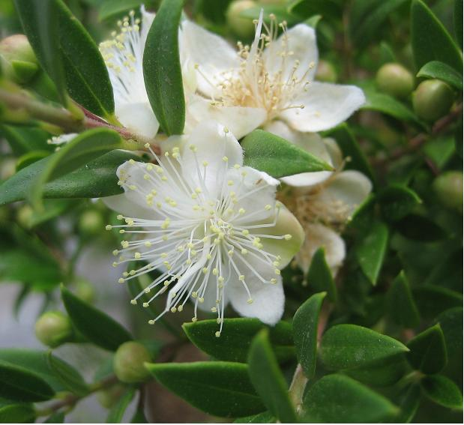
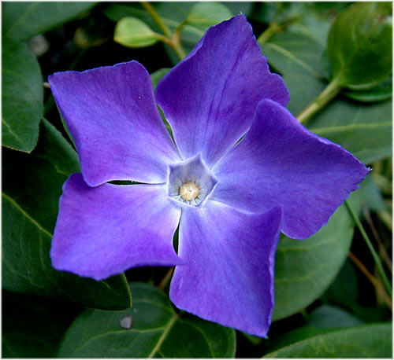
Nuestro nombre es “Milenrama” y dicen que estamos llenas de “Magia”
Servimos para el lavado de “Eczemas” y en la “Congestión respiratoria”

Slide 11
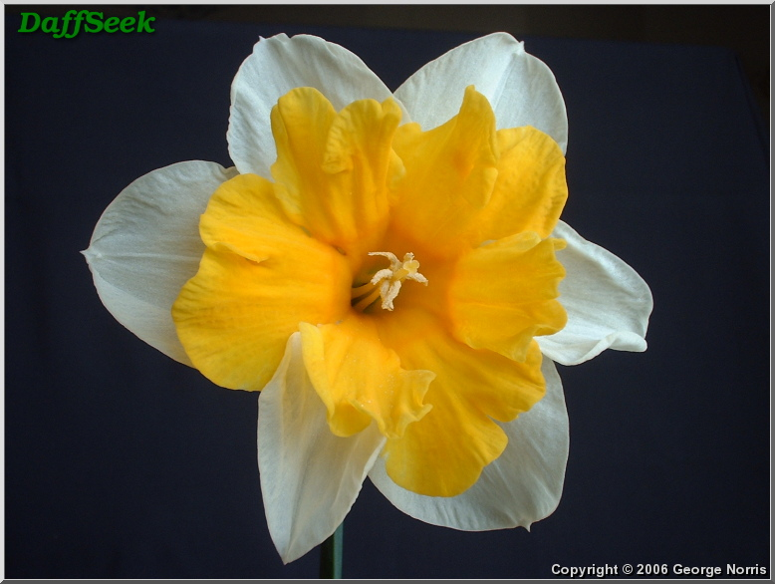

Heyy..Soy el “Narciso” y aunque dicen que soy “Egoista”
Científicos aseguran que soy y seré la gran cura para la “Depresión” y “Enfermedades cerebrales”

Slide 12
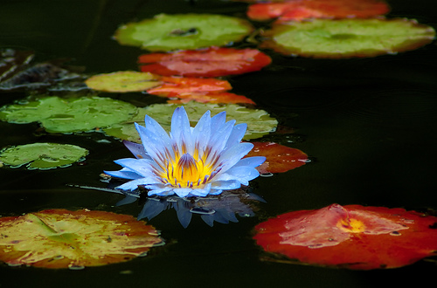
Yo, el “Nenúfar”, primo de el “Loto” soy “Puro Corazón”
Y ayudo en la “Diarrea”,”Cáncer de útero” y “Quemaduras”

Slide 13
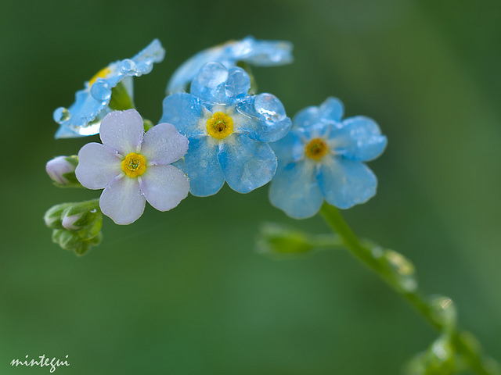
Soy “Nomeolvides”
Mejoro la “Memoria” y potencio la “Lucidez Mental”

Slide 14
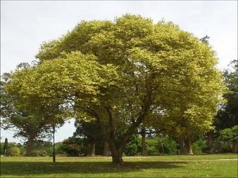
Yo, el “Olivo” me asocian con la “Paz”
Prevengo de “Angina de Pecho”, “Arterioesclerosis”.Nunca olvides lo bueno que es el “aceite” que hacen de mi fruto

Slide 15
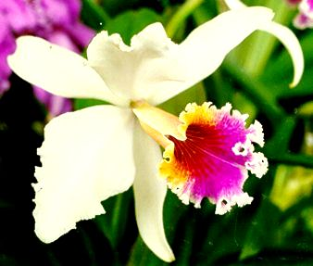
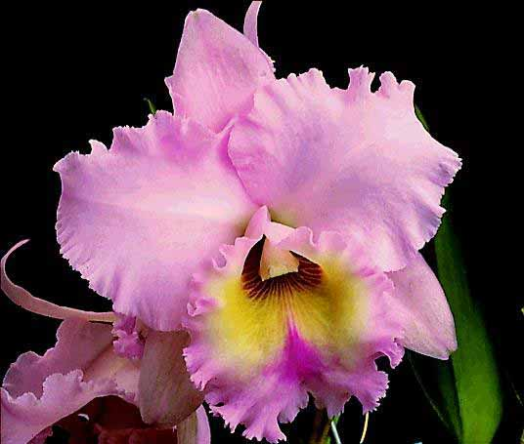
Nosotras, las “Orquideas” somos La Flor de las Hadas
Sómos “Afrodisíacas” y te damos “Energía Vital” que nunca está de más ¿eh?

Slide 16
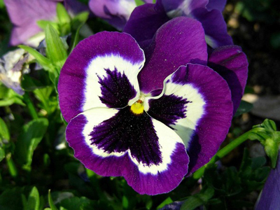
Mi nombre es “Pensamiento”
Y te puedo ayudar con el “Acné” y “Afecciones de la Piel”

Slide 17

Pues nosotras “La Peonía” significamos “Veracidad”
Colaboramos en “Problemas inflamatorios” y somos un buen “tónico venoso”

Slide 18
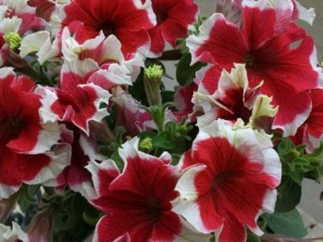
Y nosotras las “Petunias” sómos el alivio de las penas

Slide 19
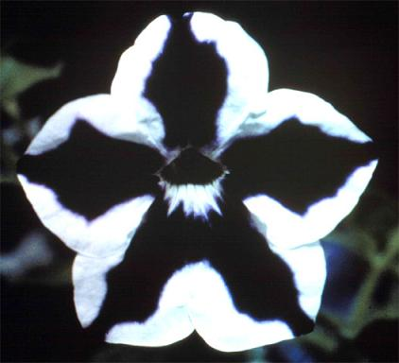
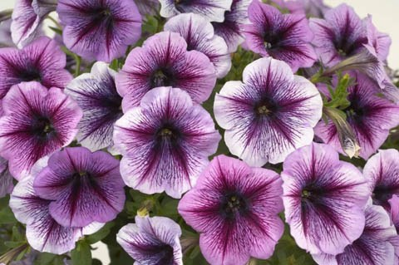
Y por nuestra producción en “Alcaloides” nos utilizan en “Farmacología y Medicina”

Slide 20
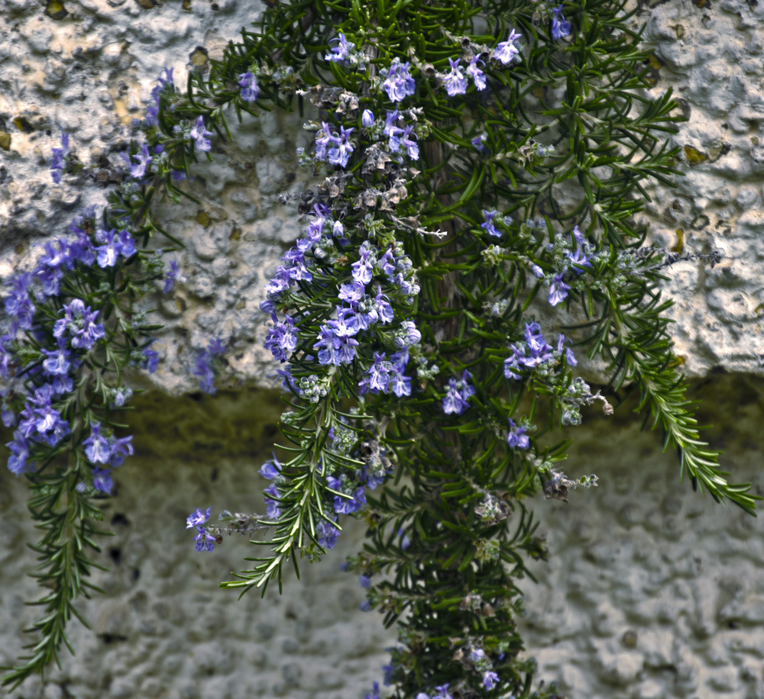
Yo, el humilde “Romero” significo el recuerdo
Y aparte de usos culinarios, sirvo para curar el vértigo, cansancio cerebral y mi aceite es bueno para los golpes

Slide 21
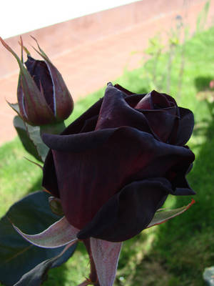
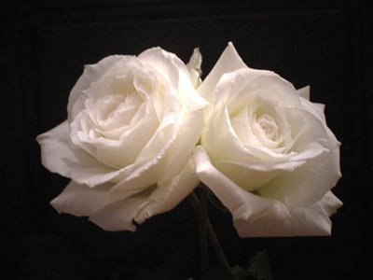
Nosotras..”Las Rosas” sómos el símbolo del “Amor”
Si masticas nuestros pétalos, mejoramos tu circulación.

Slide 22

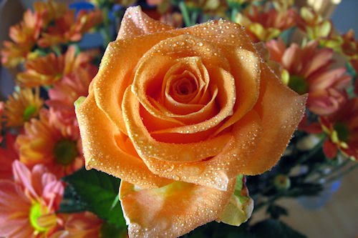
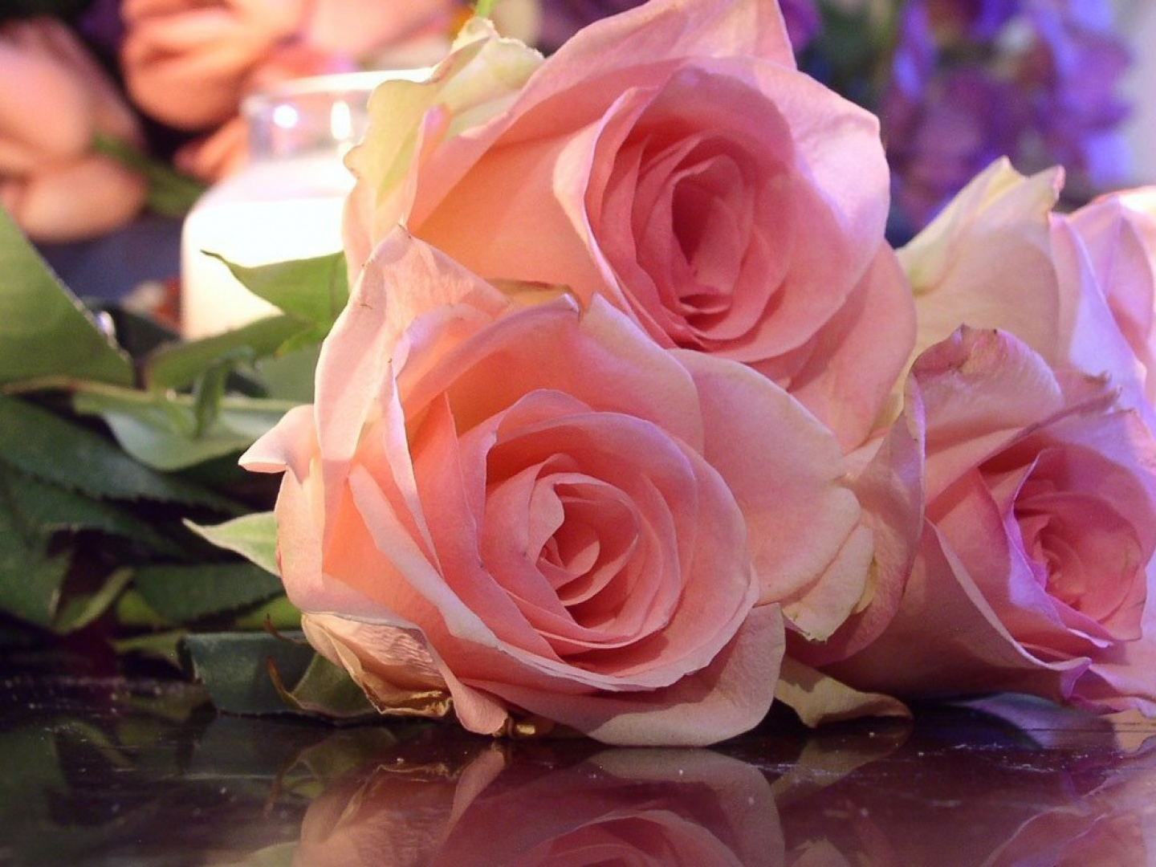
Y nuestros riquísimos aceites corporales y faciales, tienen muchas propiedades

Slide 23
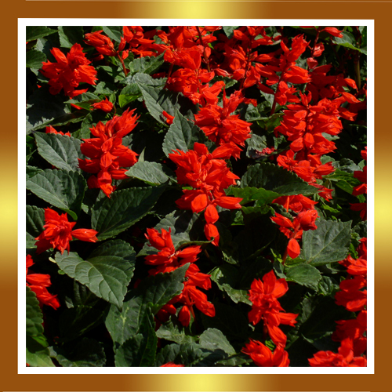
Yo me llamo “Salvia” , dicen que soy la virtud.

Slide 24
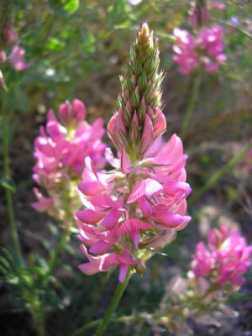
Si me mezclas al 50% en agua, con mi amigo el “Romero” daré un buen descanso a tus piés doloridos y también alivio la “Hernia de Hiato”

Slide 25
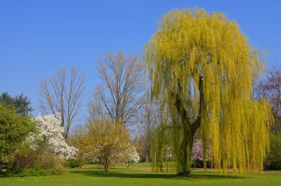
A mí me llaman “Sauce Llorón” y significo “Aflicción
Sin embargo de mí se deriva el “Ácido Salicílico” (la aspirina)

Slide 26
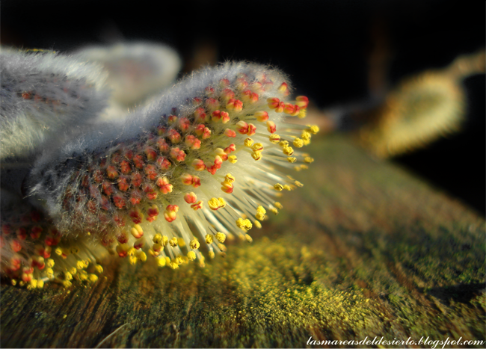
Y por lo tanto soy un buen analgésico,sirvo para la fiebre y neuralgias.

Slide 27
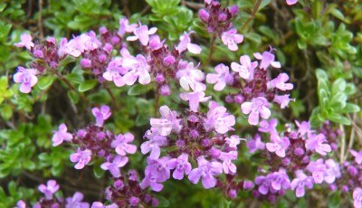
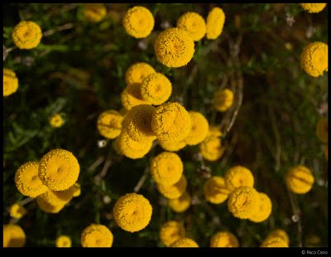
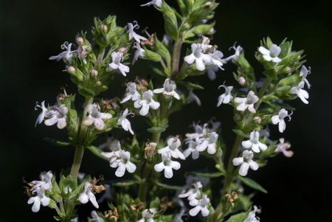
Pués yo soy el conocido “Tomillo”
Ayudo en la digestión,también en la anemia pues soy rico en hierro y me utilizan en cocina

Slide 28
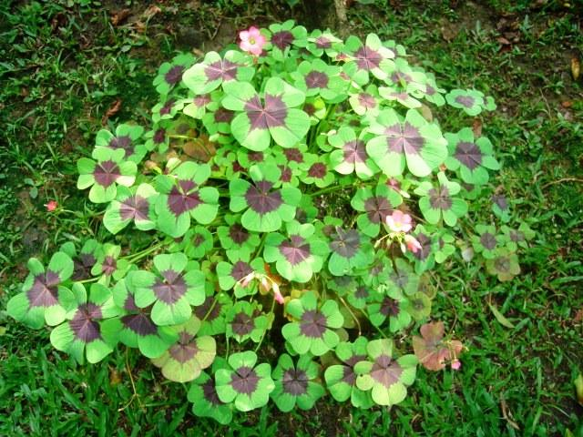
Y yo qué??..Soy el “Trebol” y además de dar suerte
Por mi contenido en “Genisteina” favorezco la disminución de tumores cancerígenos, especialmente los de los “Fumadores” y prevengo su aparición.

Slide 29
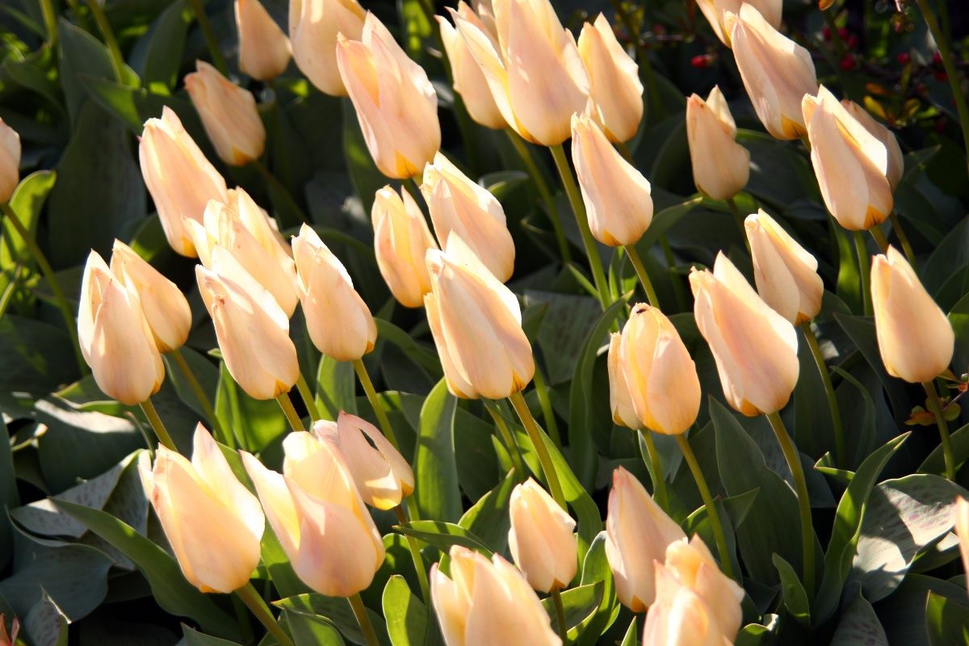
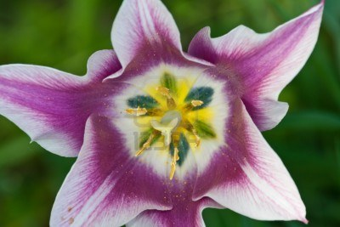
Mi nombre es “Tulipan” y algunos me utilizan para declarar su “Amor”
Pero para lo que soy bueno, es para “Hidratar” tu piel y protegerla de grietas y úlceras

Slide 30
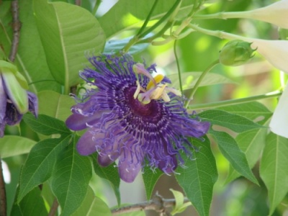
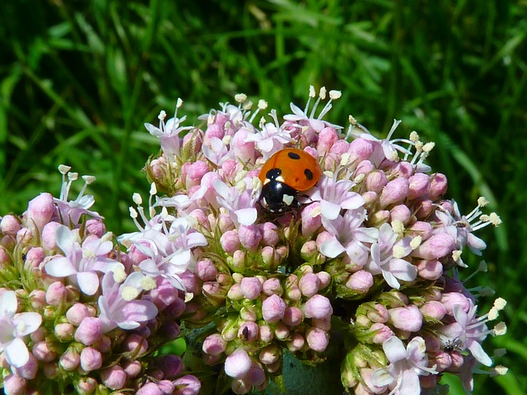
Muchos ya me conoceis, a que sí??, soy “La Valeriana”
Y además de relajante, soy beneficiosa para la “Diverticulitis”,”Enfermedad de Chrohn y la intolerancia al Glúten.

Slide 31
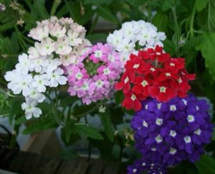
Pués aunque yo..”La Verbena” soy encantadora
Sólo puedo ayudarte en la caída del cabello y poco más

Slide 32
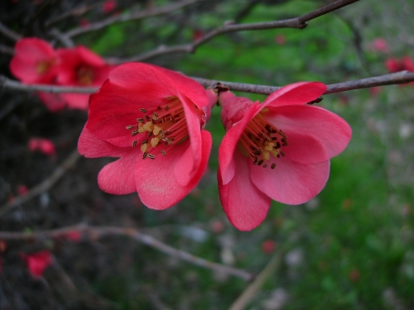
Mi nombre es “La Verónica” y soy todo “Fidelidad”
Soy buena para la “Tuberculosis”y “Dispepsia”(dolor en zona alta del abdomen y estómago)

Slide 33
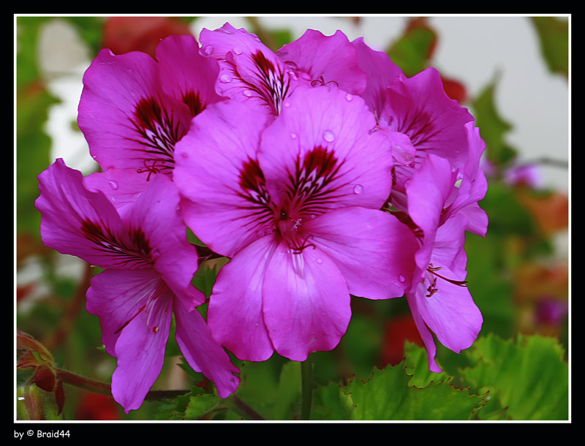
Nosotras “Las Violetas” sómos todo confianza
Y aparte que nuestro “Té” es bueno para la digestión, te voy a contar un secreto..

Slide 34
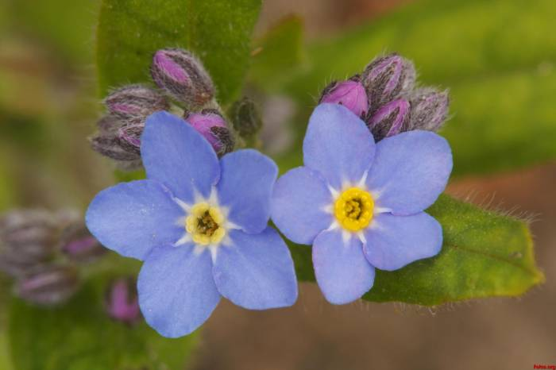
Contenemos “Quercetina”y “Engenol” por eso están haciendo estudios prometedores en el tratamiento de varios tipos de “Cáncer” y “Sida”

Slide 35
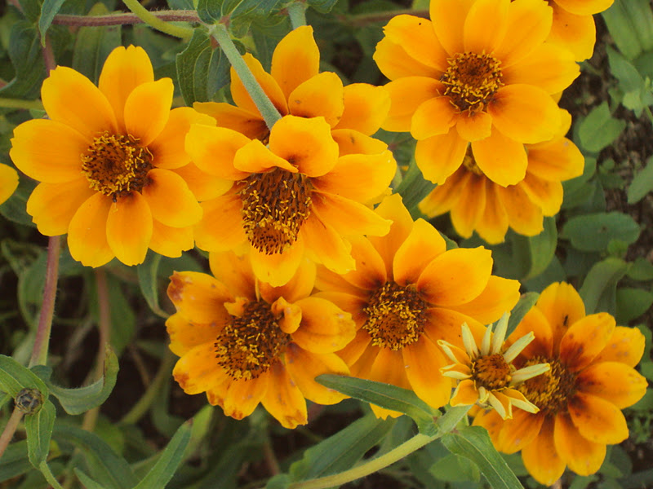
Y para terminar, nosotras “La Zinnia” recordamos a los amigos ausentes
Y no sómos menos importantes ya qué incrementamos la capacidad de relajarte..

Slide 36
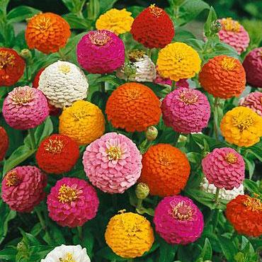
Y sobre todo aumentamos tu “Risa” y “Alegría” ¿hay algo más bonito?
Así que ya sabes, intenta sonreír todos los días, también es bueno para tu “Salud”

Slide 37
Te recuerdo que jamás debes de tomar nada sin consultárselo a un especialista, ya que aunque todas sómos beneficiosas, tiene que ser en la justa medida.
Algunas, si nos tomas sin consultarlo, también podemos ser tóxicas, la “Belladona”, el “Mirto” y la “Peonía”
TODAS CUIDAMOS TU “SALUD”
Charo.zs

Slide 38




Accede a la sección que desees desde aquí:
PPS Exclusivos
Dedicatorias | Fechas Especiales | Graciosos | Historia y arte | Lugares | Musicales
Naturaleza y Ciencias | Política | Reflexión | Religiosos | Románticos | Salud
Si deseas recibir pps periódicamente en tu correo electrónico subscríbete aquí:

